Slide 1
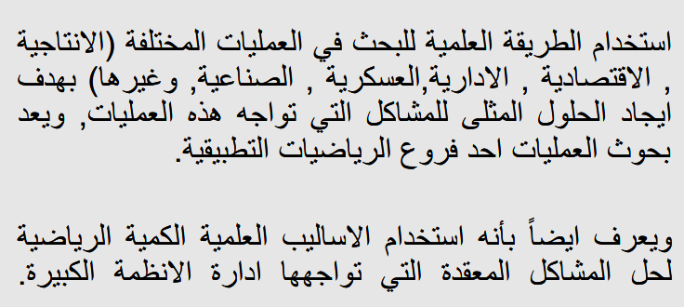
تعريف بحوث العمليات

Slide 5
ب اختصار عناصر اي مشكلة تعالجها البرمجة الخطية تتكون من:

Slide 6
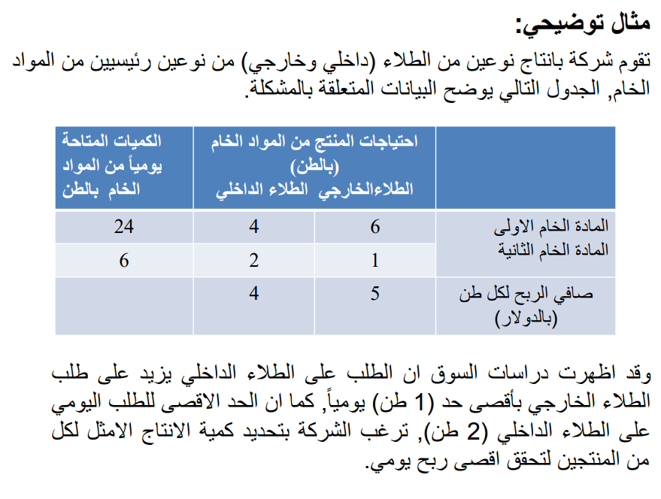

Slide 10
حل نموذج البرمجة الخطیة باستخدام طریقة الحل البیاني:
یمكن حل النموذج الریاضي بطریقة الرسم البیاني عندما یكون النموذج الریاضي متكون من متغیرتین فقط ویسمى أحیانا بالطریقة الهندسیة، أما استخدام هذه الطریقة في الحیاة العملیة معدومة لأن عدد المتغیرات التي تؤثر في اتخاذ القرارات كثیرة جدا، ولكن استخدام هذه الطریقة تعتبر مدخلا لفهم واستیعاب طریقة الحل، حیث تعطي تصورا عن صورة احتمالات الحل الأمثل للنموذج الریاضي، وكما، ذكرنا فإن هذه الطریقة تستخدم فقط في حالة احتواء النموذج الریاضي على متغیرتین فقط لأن مجال الرسم یعتمد أساسا على الإحداثیات المتعامدة
$\left(X_{1},X_{2}\right)$
وتعتبر هذه الطریقة من الطرق البسیطة والتي تعطي نتائج دقیقة إلا أنها طریقة غیر كفوءة في معالجة مشكلات البرمجة الخطیة في الحیاة العملیة.

Slide 11
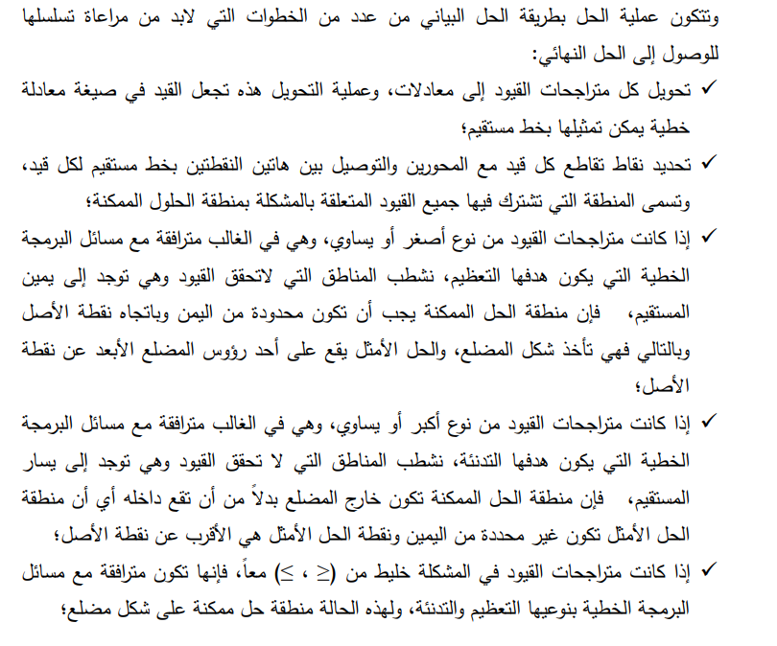
خطوات إیجاد الحل الأمثل:

Slide 12
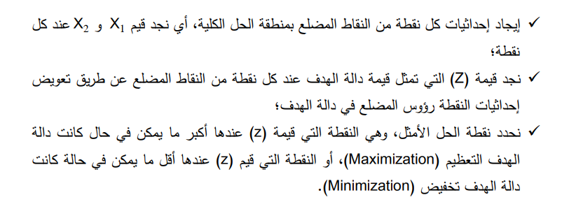

Slide 13
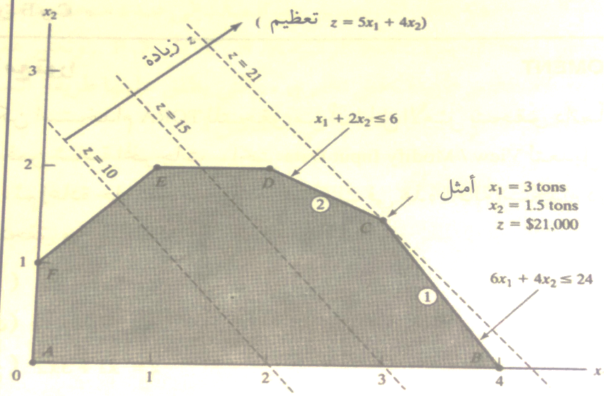
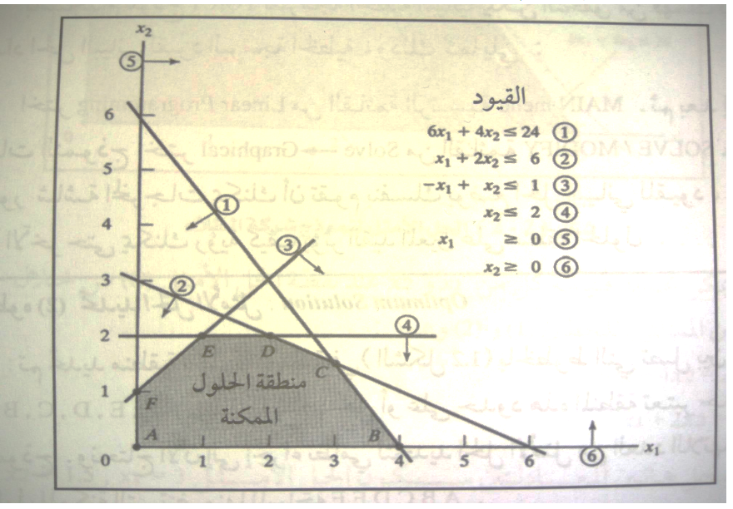

Slide 14
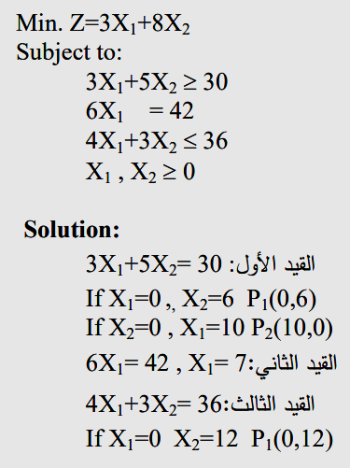
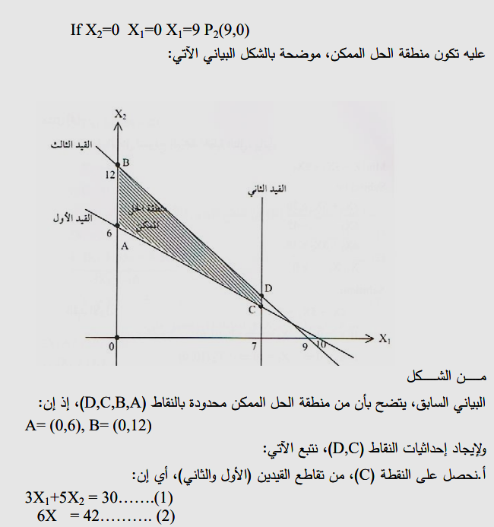
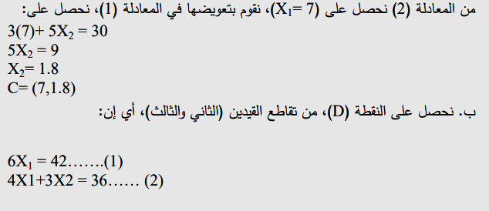
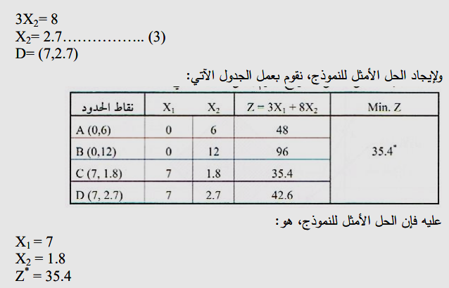
Example : Find the optimal solution for (LP) model by using graphical method
جد الحل األمثل لنموذج البرمجة الخطية التاليه بيانيا

Slide 15
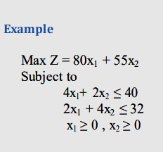

Slide 16
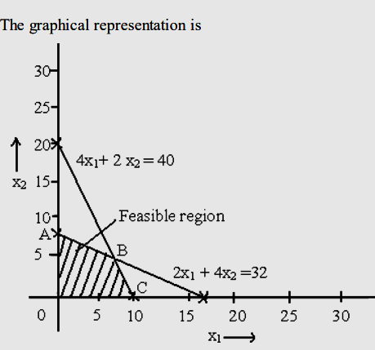

Slide 17
